Slide 1
Використання сгорткових нейроних мереж для підвищення достовірності результатів неруйнівного контролю
Звiт з наукової практики студента 1 курсу магiстратури Гапонова Валентина Вiкторовича
Науковий керiвник: канд. ф.-м. наук Єрмоленко Руслан Вiкторович

Slide 2
План
Сгортковi мережi для вiзуального пошуку дефектiв
Опис експеременту
Вихрострумовий контроль
Використання згорткових нейроних мереж
Результати
Висновки

Slide 3
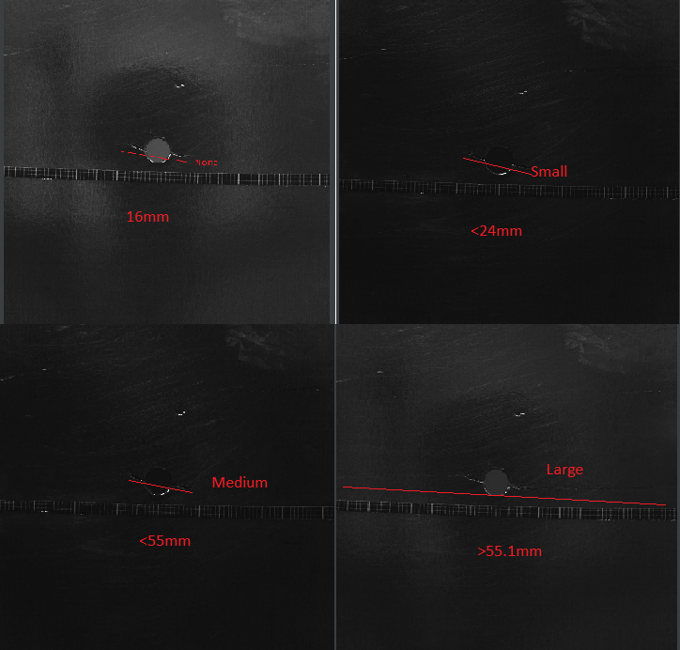
Сгортковi мережi для вiзуального пошуку дефектiв
На алюмінієву пластину була нанесена тріщина 16мм в довжину
Пластина фотографувалась кожні 10 циклів навантаження
Загалом 11 тисяч кадрів до повного руйнування пластини
Отриманий дата сет використали для навчання мережі
Рис 1.1 Приклади зоображень

Slide 4
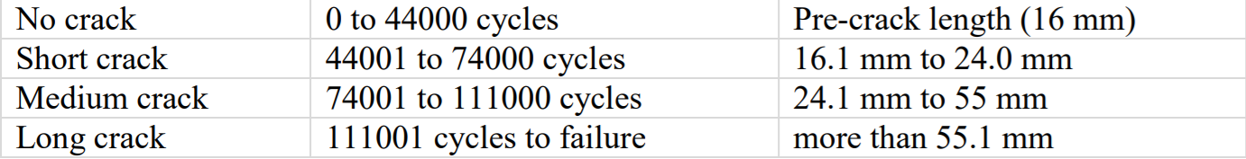
Сгортковi мережi для вiзуального пошуку дефектiв
Зоображення були попередньо розподілені між категоріями для покращення точності навчання
Використовувалась сгорткова нейронна мережа на основі тензорфлоу
Рис 1.2 Розділення циклів між видами тріщини

Slide 5
Вихрострумовий контроль
Метод не руйнівного контролю, який базується на струмах Фуко (вихрових струмах).
Широко використовуються для контролю стану корпусу реактору в ядерній енергетиці, а також в авіабудівництві та судопромисловості
Що являється важливою частиною попередньої перевірки перед його запуском

Slide 6

Вихрострумовий контроль
Контрольною величиною являється зміна імпедансу
Стандартна глибина проникання – відстань в провіднику на якій вихрові струми мають величину 36.8% - їх величини на поверхні
Частота обернено пропорційна глибині проникання
Глибина проникання обернено пропорційна магнітній та електиній проникностям

Slide 7
Використання згорткових нейроних мереж
Згорткова нейронна мережа використовулась для аналізу данних з вихрострумого контролю для покращення результатів.
На титанові пластини було нанесено 9 різних видів тріщин
Далі за допомогою вихрострумового контролю отримувались данні які конвертувались в зоображення ргб формату, де синя складова палітри пропорційна значенню дійсному напруги

Slide 8
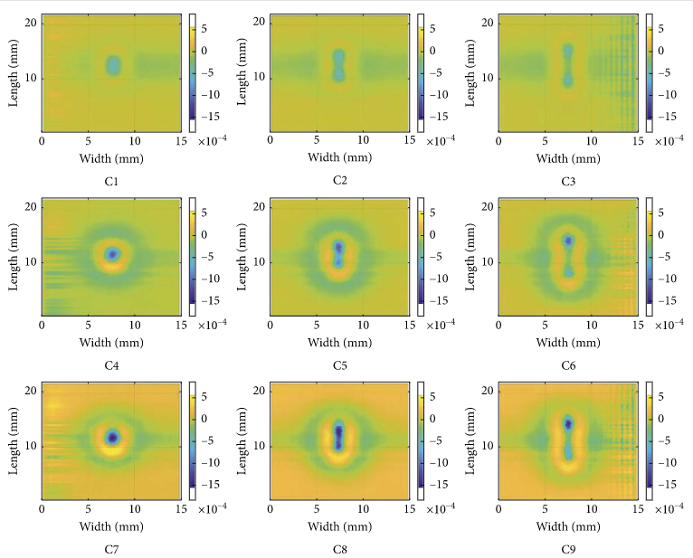
Вхідні зоображення до згорткової мережі

Slide 9
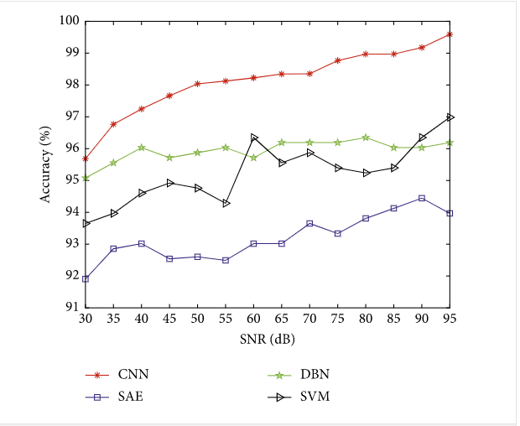
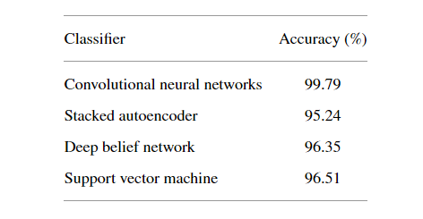
Значення точності методів

Slide 10
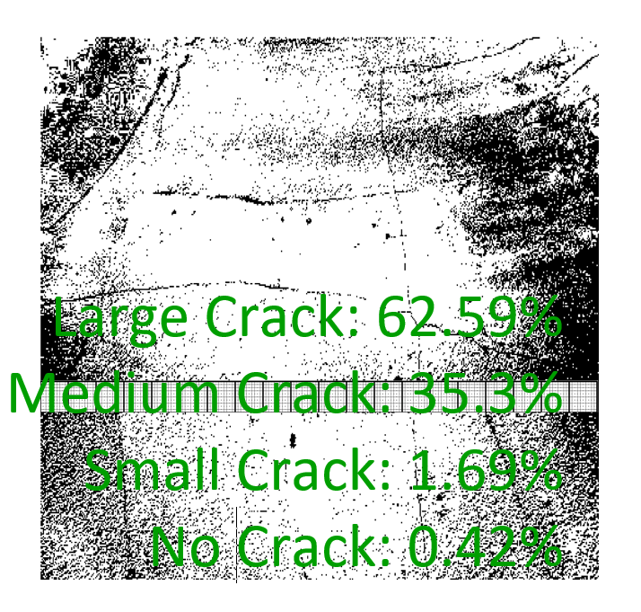
Результат
Була запущенна нейронна мережа, що використовувалась для візуального контролю
Зоображення які використовувались повинні бути попередньо підготовані, для використання

Slide 11
Висновки
Я ознайомився з методами неруйнівного контролю, зокрема вихростумовим методом контролю
Сучасними згортковими нейронними мережами, фреймворком ТензорФлоу
Підвердив універсальність використання нейронної мережі для візуального контролю

Slide 12
Сгорткові
В порівнняні з іншими нейроними мережами сгорткові мережі дають змогу точно встановлювати крайові дефекти титанових пластин.
З’єднуючий шар відіграє значну роль в подавленні шумів.
Дякую за Увагу

Slide 13
Базове джерело
Defect Image Recognition and Classification for Eddy Current Testing of Titanium Plate Based on Convolutional Neural Network
Автори: Weiquan Deng ,¹ Jun Bao,^{2,3} and Bo Ye ^{2,3}
Faculty of Mechanical and Electrical Engineering, Kunming University of Science and Technology, Kunming 650500, China
Faculty of Information Engineering and Automation, Kunming University of Science and Technology, Kunming 650500, China
Yunnan Key Laboratory of Artificial Intelligence, Kunming University of Science and Technology, Kunming 650500, China

Slide 14
Додатки

Slide 15
Абсолютний режим вимірювання
Одна робоча обмотка підключена до однієї гілки моста
Можливе підключення іншої обмотки до другого плеча
Балансування моста визначаються зміною імпедансу робочої обмотки
Чутливий до зміни всіх характеристик матеріалу
Визначити загальну довжину дефекта чи зону зміни характеристик

Slide 16
Диференційний режим
Дві робочі обмотки підключені до двох плечей моста
Балансування моста визначається різницею в змінах імпедансів двох обмоток
Відносна амплітуда в 2раза більше ніж в абсолютному
Сигнал менше піддається впливу не рівномірного переміщення датчика
Не чутливий до температурним змінам

Slide 17
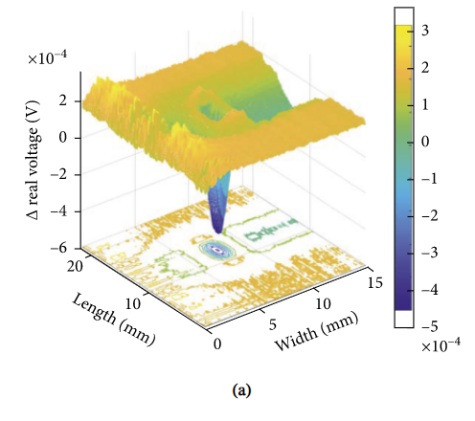
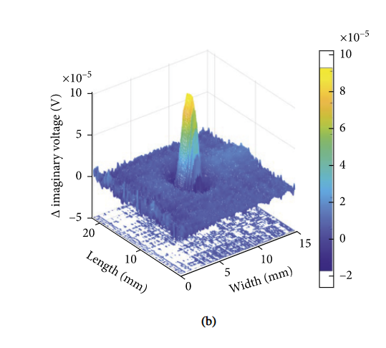
Зміна напруги в області деффекту

Slide 18
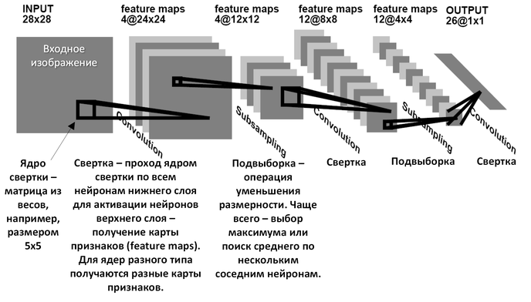
Згорткові нейронні мережені
Архітектура - обмежена матриця ваги яку пересувають по шару данних формуючи сигнал для зміщення нейрона наступного шару

Slide 19
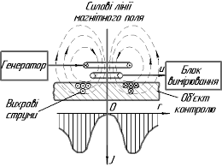
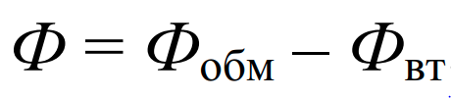
Фізична основа методу
В основі лежить явище самоіндукції та струмів Фуко в провідниках що знаходяться в магнітному полі
Вихрові струми створюють магнітне поле яке протидіє зовнішньому

